Slide 1
Events in react
Garibay Huerta Valery
2CM7
Tecnologías Para la web

Slide 2
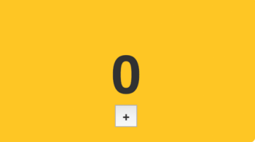
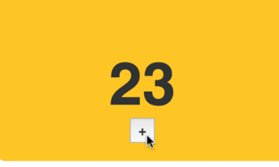
¿Qué es un event (evento) en react?
Un envent(evento) es algo que podría ser activado por un clic del ratón, una pulsación de tecla, cambio de tamaño de la ventana o un montón de otras interacciones.
Ejemplo (Learning React):
Cada vez que haga clic en el botón, se dispara un evento.

Slide 3
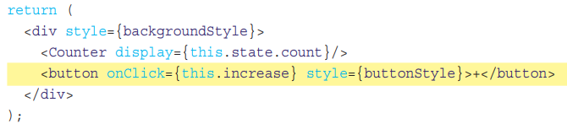
1. Escucha el evento clic en el botón y especifique un controlador de eventos(handler).
2. Implementar el controlador de eventos donde aumentamos el valor de nuestro this.state.count
Escuchamos un evento especificando todo en línea en su JSX. Por lo tanto, especificamos tanto el evento que está escuchando (onClick) como el controlador(handler) de eventos que se llamará(increase),
Todo lo que estamos haciendo con estas líneas es asegurarnos de que cada llamada a la función de aumento incrementa el valor de nuestra propiedad this.state.count en 1. Porque estamos tratando con eventos,

Slide 4
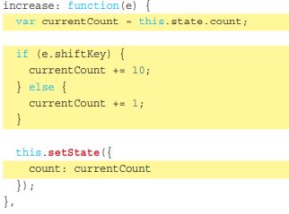
Cada tipo de evento contiene su propio conjunto de propiedades a las que puede acceder a través del controlador de eventos para cada uno.
Propiedades
boolean altKey
number button
number buttons
number clientX
number clientY
boolean ctrlKey
boolean getModifierState(key)
boolean metaKey
number pageX
number pageY
DOMEventTarget relatedTarget
number screenX
number screenY
boolean shiftKey

